Slide 1
Спасибо деду за Победу
Спасибо деду за Победу
Презентацию подготовила:
Летунова Яна
11 лет
пгт. Октябрьское

Slide 2
Памяти нашего прапрадедушки Калугина Виктора Ильича
Война… Это горе, слёзы. Она постучала в каждый дом, принесла беду, затронула судьбы многих семей. Из каждой семьи ушли на фронт отцы и дети, мужья, бабушки и дедушки, братья и сёстры…. Тысячи людей испытали ужасные мучения, но они выстояли и победили.

Slide 3
Калугин Виктор Ильич
Про Великую Отечественную войну мы слышали много раз, а про своего прапрадедушку по папиной стороне мы узнали от бабушки Нины (это младшая дочка нашего прапрадедушки). Нашего прапрадеда звали Калугин Виктор Ильич, родился он в 1904 году.

Slide 4
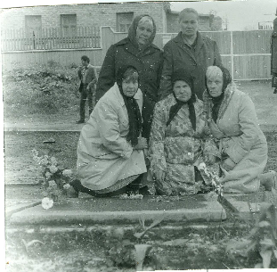
В сентябре 1941 года, он был призван на войну, тогда у него уже было шесть детей- это Капа (папина бабушка), Анна, Лена, Шура, Алексей, Нина.

Slide 5
Воевал наш прапрадедушка в звании сержанта.

Slide 6
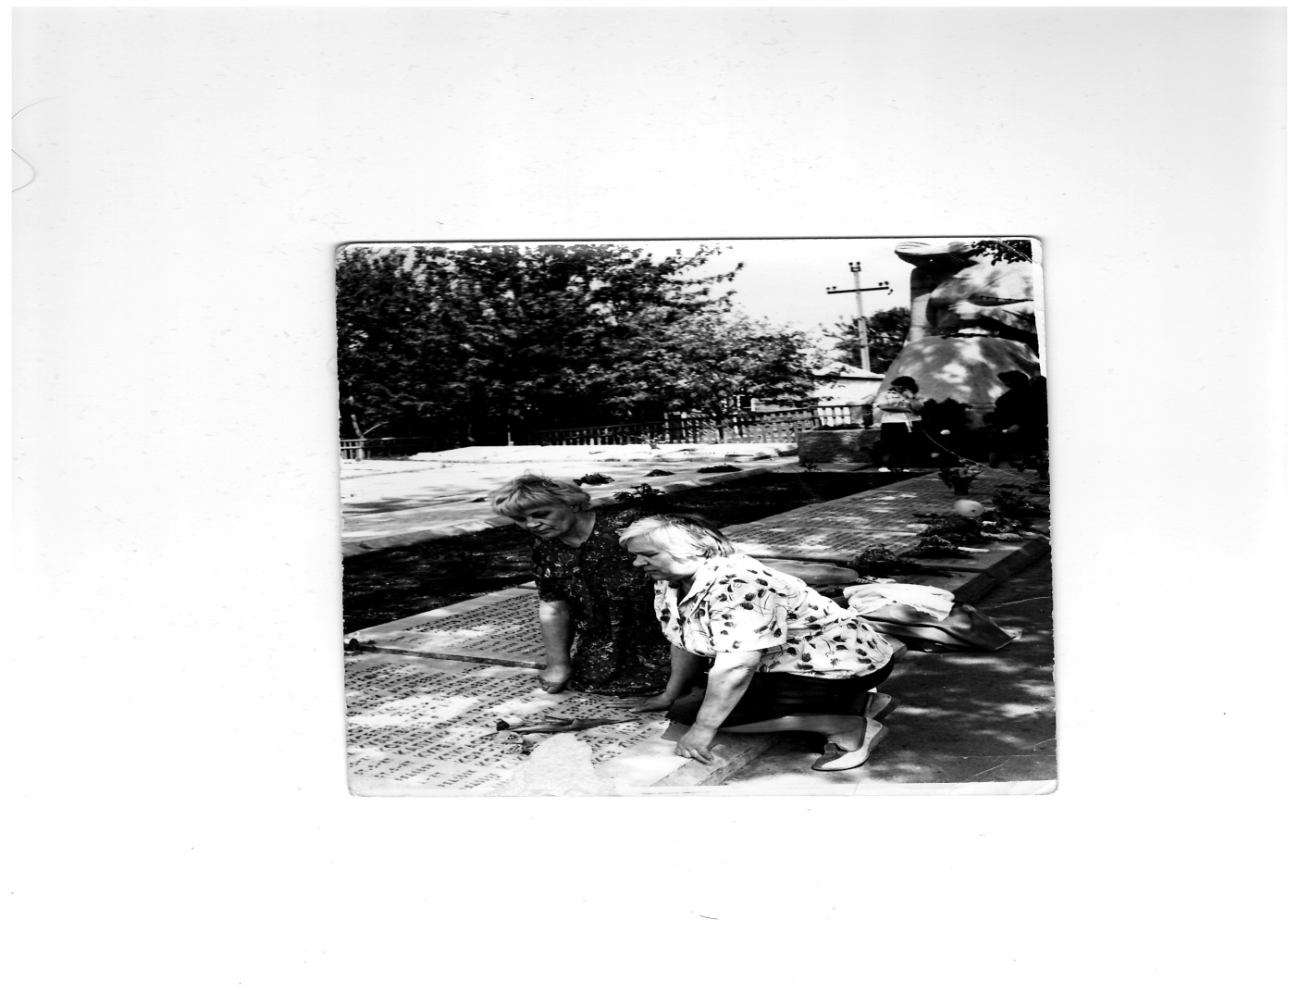
Похоронен наш прапрадедушка в селе Богородничное Донецкой области в Братской могиле

Slide 7
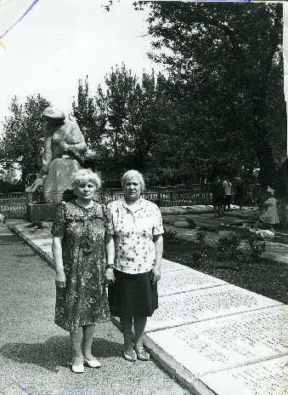
Бабушка Капа и бабушка Лена на могиле своего отца, нашего прапрадедушки в селе Богородичное

Slide 8
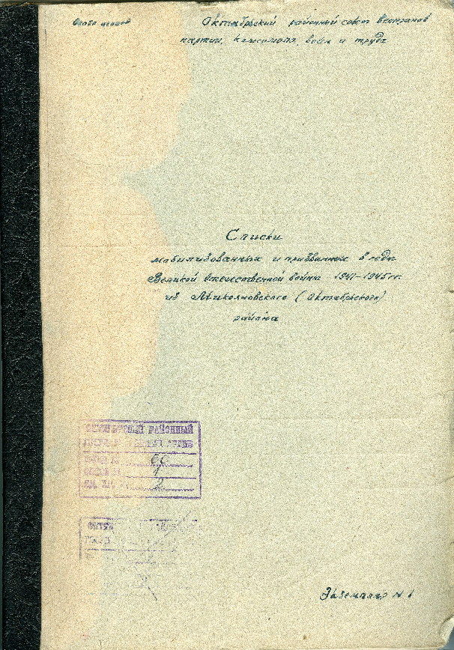
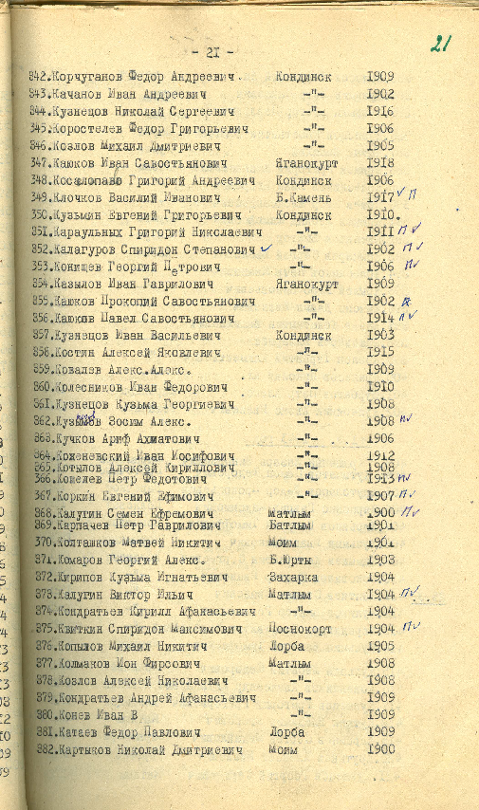
До войны мои прапрабабушка и прапрадедушка жили в Свердловской области. В 30-е годы были раскулачены и сосланы в Сибирь со всеми детьми. Жили в Малом Атлыме и работали на рыбозаводе. Оттуда его и забрали на эту страшную войну……..

Slide 9
По воспоминаниям бабушки Нины (она сейчас живет в городе Тюмени), приехал большой теплоход под названием «Гром». Грузили много-много мужчин, а также много лошадей, ими был забит весь трюм теплохода. Женщины на берегу горько рыдали и махали платочками в след уплывающего судна.

Slide 10
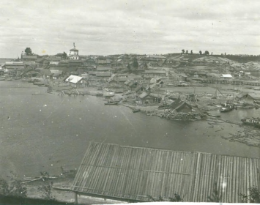
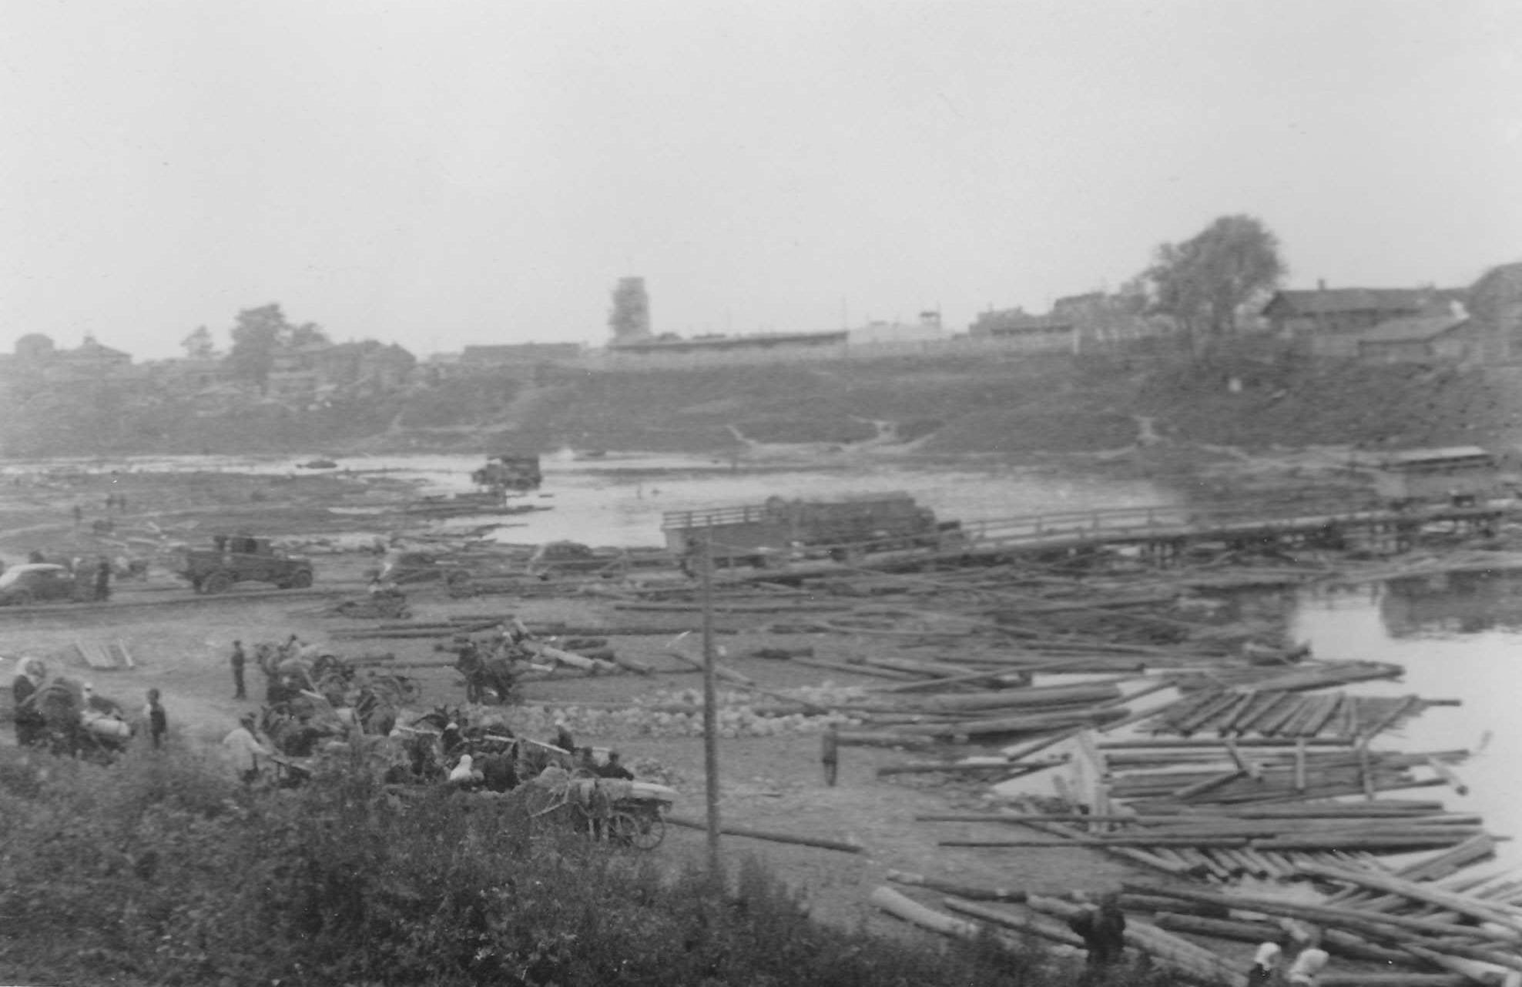
Все были отправлены до села Кондинское (ныне пгп.Октябрьское), а там дальше……..

Slide 11
В октябре 1943 года пришло страшное известие, что Калугин Виктор Ильич погиб 22 июля 1943 года в бою за Социалистическую Родину, верный воинской присяге проявив геройство и мужество……………. И похоронка……

Slide 12
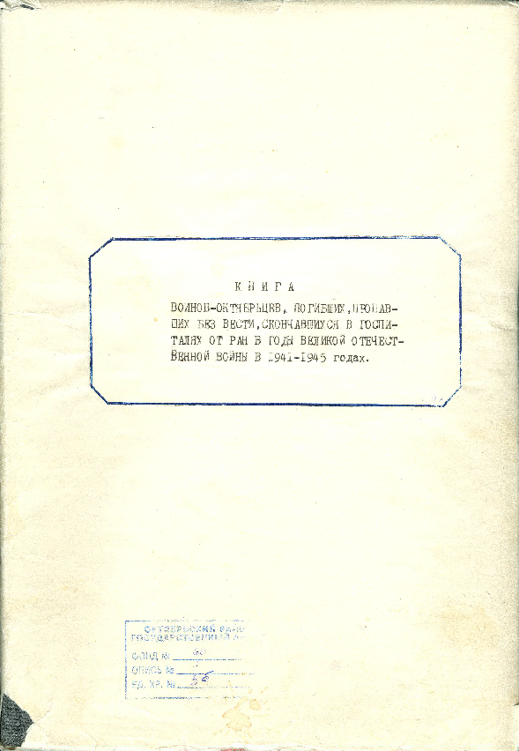
В архивном отделе Октябрьского района, сохранились исторические документы о моем прапрадедушке-это карточки учета воина-октябрьца, погибшего в годы Великой Отечественной войны.

Slide 13
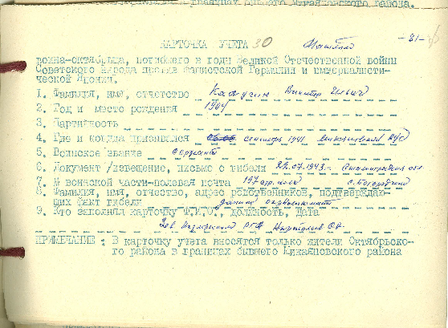

Slide 14
Мой прапрадедушка посмертно награжден медалью «За храбрость»

Slide 15
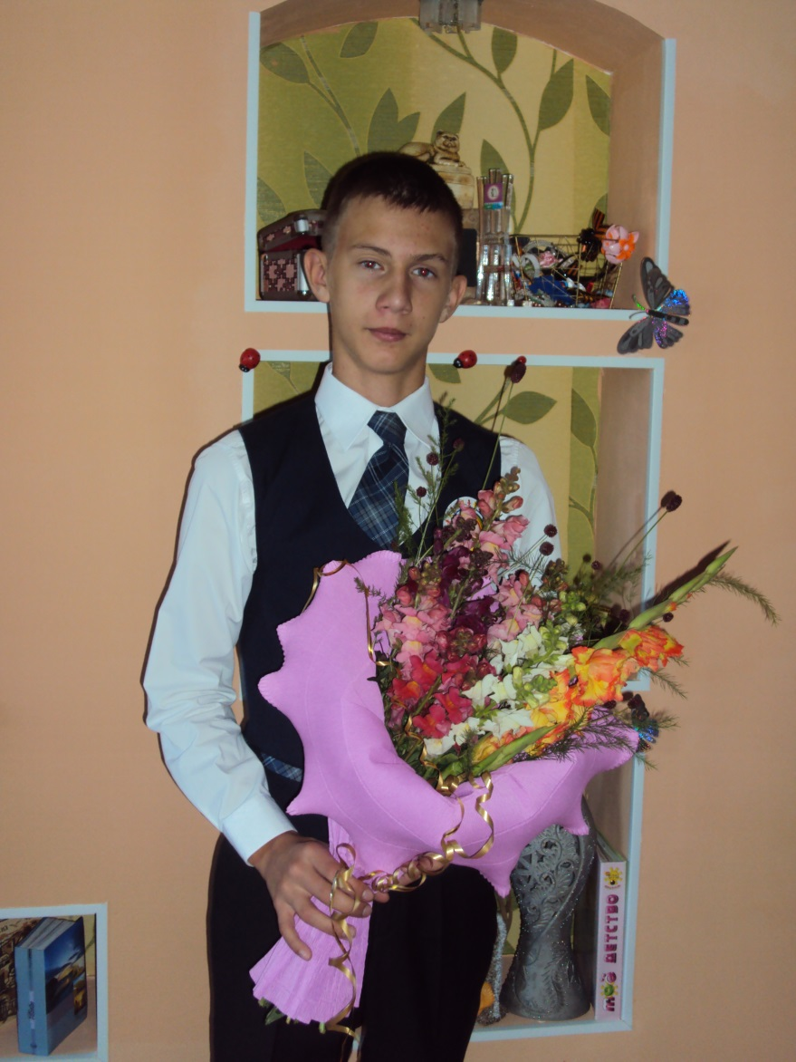
Я , Никита Летунов,
праправнук
Калугина Виктора Ильича.
Трудно найти семью, которую обошла бы Великая Отечественная война. Мой прадед тоже воевал. Но сейчас его нет в живых, и я уже не могу сказать ему еще раз Спасибо за Победу.
Самое малое, что все мы можем сделать – это почтить память погибших.

Slide 16
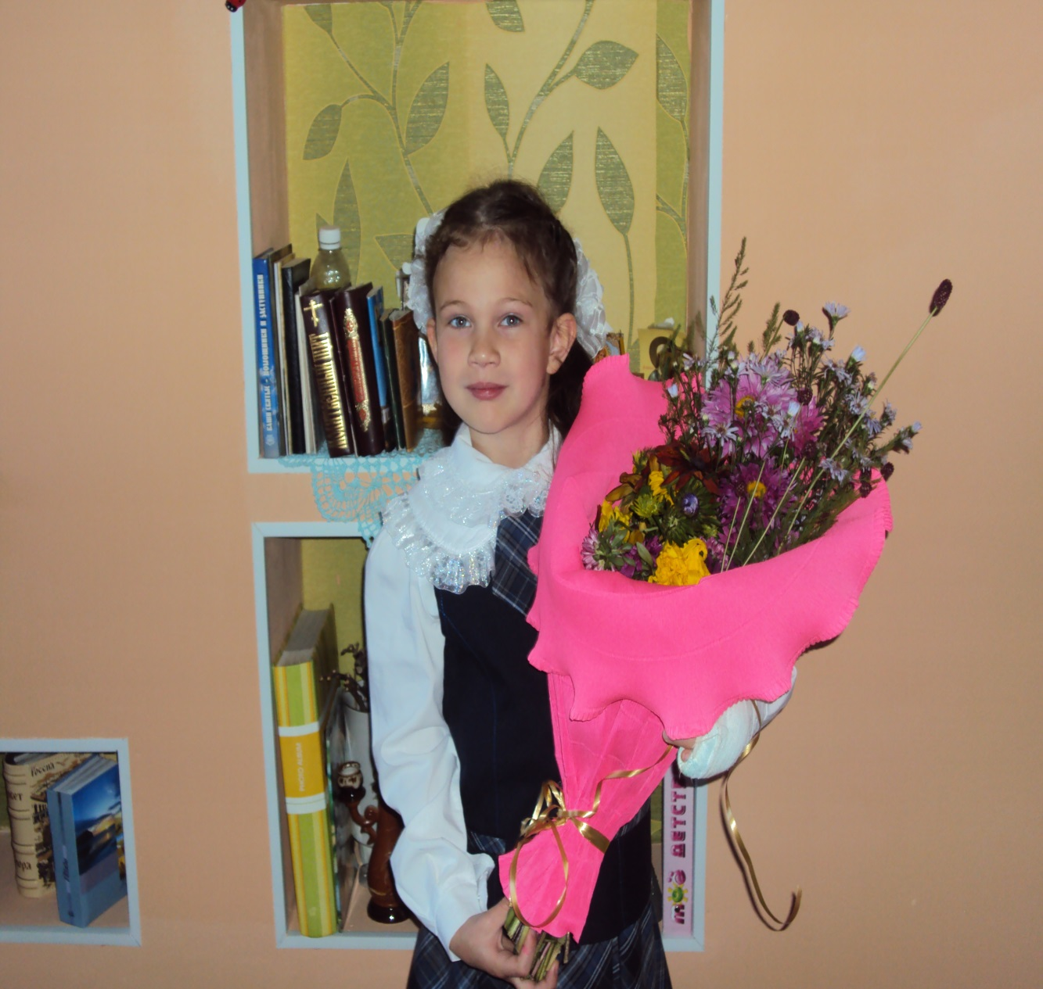
Я, Яна Летунова,
праправнучка Калугина Виктора Ильича
Я горжусь своим прапрадедушкой! Он был мужественным, сильным, храбрым и отважным……

Slide 17
Я, ВикторияЛетунова,
праправнучка Калугина Виктора Ильича
Спасибо тебе, за небо чистое и за то, что мы теперь живем….

Slide 18
Спасибо Деду за ПОБЕДУ!!!!!!

Slide 19
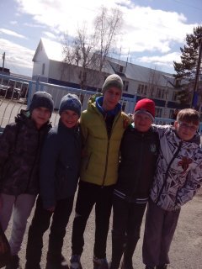
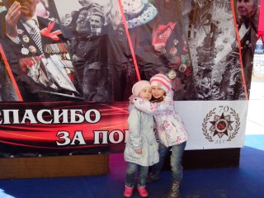
Спасибо Деду за ПОБЕДУ!!!!!!

Slide 20
Мы помним! Мы Гордимся! МЫ ПОМНИМ! МЫ ГОРДИМСЯ!
Список используемой литературы:
1. Архивный отдел Администрации Октябрьского района Ф. 60. Оп. 1. Д. 7б. Л.35., Д.5б. Л.26 об., Д.2. Л. 21.; Фотофонд, оп.1, д.431
2. Фотоматериалы и документы из личного архива семьи Летуновых.

